Slide 1
ПРОЕКТ МОНИТОРИНГА OLV РЕКЛАМЫ
Андрей Молев
Максим Зенин
генеральный директор AMNET
Директор по рекламным продуктам Mail.ru Group

Slide 2
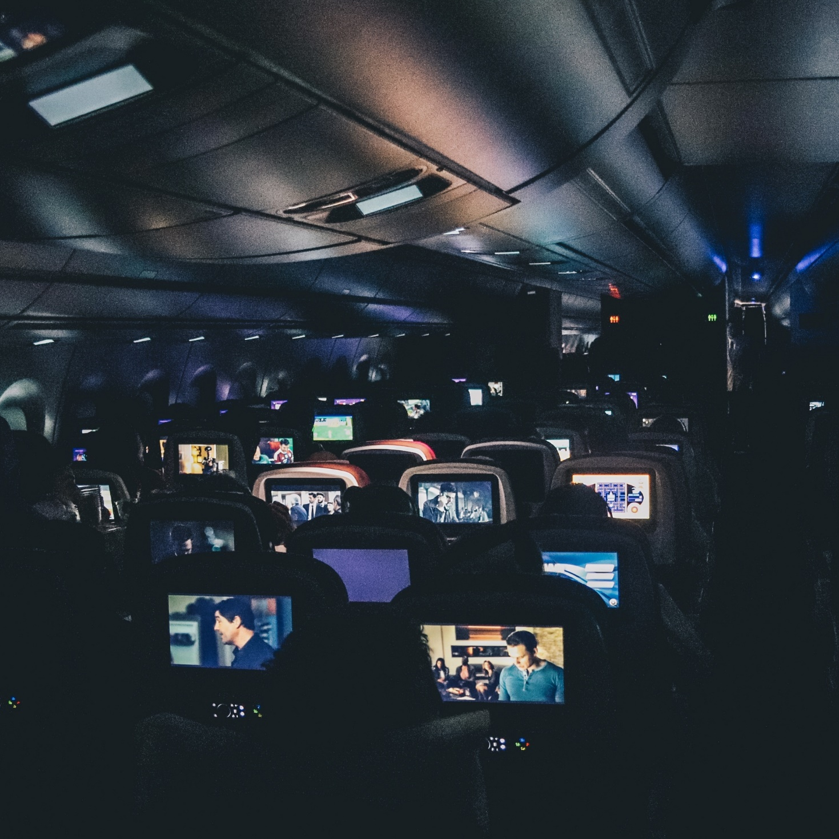
Мониторинг видеорекламы
Где мы сейчас
Национальное ТВ / Региональное ТВ / Спонсорство
OLV
Куда хотим прийти
Единая шкала для оценки рекламных весов в Интернете и ТВ
От оценочного к фактическому мониторингу OLV

Slide 3
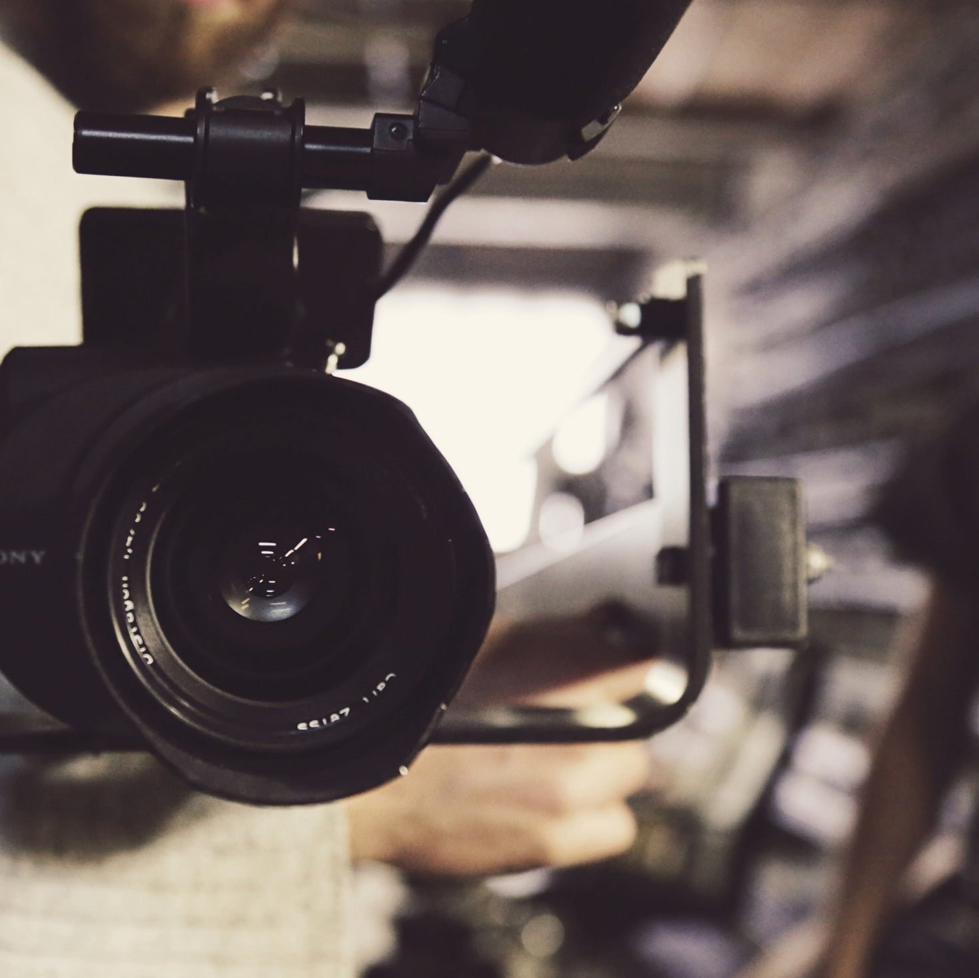
Рабочая группа
По инициативе Rusbrand
С участием
Рекламодателей
Агентств
Селлеров
Измерителя
Цель - удовлетворить запрос рекламодателей на качественный мониторинг OLV

Slide 4
Текущая схема мониторинга

Slide 5
Рабочая группа
Пока не доступно или доступно с низкой точностью
Мобильный инвентарь
Узкие аудитории
Сложные географии
Небольшие сайты

Slide 6
Трансформация подхода
Верификация показа OLV
Описание с учетом единого каталога TV+OLV

Slide 7
Основные принципы
Безопасность данных
Третья сторона — независимый игрок, поставщик всех данных по мониторингу на рынке
Раскрытие информации не больше, чем на ТВ
Добрая воля участников (рекламодателей, агентств, селлеров)
Относительно легкая реализация

Slide 8
Техническая реализация
Селлер
Решение поддержать инициативу
Автоматическая установка пикселя Mediascope на каждую видеокампанию
Передача в пикселе id кампании, ссылки на ролик и др.
Mediascope
Верификация параметров РК
Категоризация (привязка к единому классификатору)
Метчинг роликов на разных селлерах
Интеграция в общую поставку мониторинга
Notes:
Для селлеров, поддерживающих установку тегов Mediascope
Определение селлеров, поддерживающих инициативу
Создание дополнительного функционала на стороне селлера, который будет автоматически генерировать пиксель Mediascope по заданным правилам и устанавливать его на каждую видеокампанию
В пикселе передается согласованная информация (id кампании, ссылка на ролик)
Mediascope занимается верификацией/категоризацией информации и метчингом роликов на разных селлерах
Mediascope интегрирует в общую поставку мониторинга с привязкой к единому классификатору

Slide 9
Этапы проекта
1.
3.
5.
Согласование технических аспектов и roadmap
Старт проекта с одним (или несколькими) селлерами
Подключение Google
2.
4.
Тестирование технической реализации
Подключение остальных селлеров

Slide 10
Что мы получим?
Данные мониторинга Mediascope с 24.08.2018 - 19.09.2018, OLV, Россия

Slide 11
Что мы получим?
Данные мониторинга Mediascope с 24.08.2018 - 19.09.2018, OLV, Россия

Slide 12
Что мы получим?
Данные мониторинга Mediascope с 24.08.2018 - 19.09.2018, OLV, Россия

